Slide 1
Kas yra nesąžininga prekyba?
Rinkos priežiūros tyrimų skyriaus specialistė Žyvilė Kravecienė
Vilnius, 2023 m.

Slide 2
2019 m. balandžio 17 d. Europos Parlamento ir Tarybos direktyva (ES) 2019/633 dėl įmonių vienų kitoms taikomos nesąžiningos prekybos praktikos žemės ūkio ir maisto produktų tiekimo grandinėje

Slide 3
Apie naująjį teisinį reguliavimą
KADA?
2021 m. lapkričio 1 d. įsigaliojo Lietuvos Respublikos nesąžiningos prekybos praktikos žemės ūkio ir maisto produktų tiekimo grandinėje draudimo įstatymas
KOKIEMS TEISINIAMS SANTYKIAMS?
žemės ūkio ir maisto produktų pirkimo-pardavimo teisiniams santykiams
KOKIEMS SUBJEKTAMS?
žemės ūkio ir maisto produktų tiekėjas arba šių produktų pirkėjas, arba jie abu yra įsisteigę Europos Sąjungoje
tiekėjų metinė apyvarta per praėjusius finansinius metus neviršija 350 mln. Eur

Slide 4
Žemės ūkio ir maisto produktai
Sutarties dėl Europos Sąjungos veikimo I priede nurodyti produktai ir juos perdirbus pagaminami tame priede nenurodyti maistui skirti produktai:
Gyvi gyvūnai
Mėsa ir valgomieji mėsos subproduktai
Žuvys, vėžiagyviai ir moliuskai
Pienas ir pieno produktai; paukščių kiaušiniai; natūralus medus
Valgomos daržovės ir kai kurie šakniavaisiai ir gumbavaisiai
Valgomieji vaisiai ir riešutai
Kava, kakavos pupelės, arbata ir prieskoniai
Javai, įvairūs grūdai, sėklos, nesuverpti linai
Taukai ir aliejus, nerafinuoti arba rafinuoti
Gaminiai iš mėsos, žuvies arba vėžiagyvių ar moliuskų
Cukrinių runkelių ir cukranendrių cukrus
Vynas iš šviežių vynuogių bei kiti fermentuoti gėrimai
Actas ir acto pakaitalai
Neperdirbtas tabakas, tabako liekanos, sėjamosios kanapės ir kt.

Slide 5
NETAIKOMA:
1) žemės ūkio ir maisto produktų tiekėjams, kurių metinė apyvarta per praėjusius finansinius metus yra 350 milijonų Eurų ir daugiau;
2) žemės ūkio ir maisto produktų tiekėjų ar žemės ūkio ir maisto produktų pirkėjų sutartims su vartotojais;
3) kooperatinių bendrovių (kooperatyvų) ar mažųjų bendrijų ir jų narių žemės ūkio ir (ar) maisto produktų pirkimo-pardavimo sutartims.

Slide 6
Nesąžiningos prekybos praktikos draudžiamų veiksmų priežiūros institucijos
VŠĮ KAIMO VERSLO IR RINKŲ PLĖTROS AGENTŪRA
Tiekėjai, kurių pardavimo pajamos paskutiniais finansiniais metais neviršija 350 mln. Eur.
Pirkėjai, perkantys žemės ūkio ir maisto produktus, išskyrus didelę rinkos galią turinčias mažmeninės prekybos įmones.
Lietuvos Respublikos nesąžiningos prekybos praktikos žemės ūkio ir maisto produktų tiekimo grandinėje draudimo įstatymas.
KONKURENCIJOS TARYBA
Tiekėjai, kurių pardavimo pajamos paskutiniais finansiniais metais neviršija 350 mln. Eur.
Pirkėjai – didelę rinkos galią turinčios mažmeninės prekybos įmonės (MAXIMA, RIMI, IKI, LIDL, NORFA).
Lietuvos Respublikos mažmeninės prekybos įmonių nesąžiningų veiksmų draudimo įstatymas.

Slide 7
VšĮ Kaimo verslo ir rinkų plėtros Agentūros priežiūros prioritetai
teikia tiekėjams ir pirkėjams konsultacijas dėl šio įstatymo nuostatų taikymo
KONSULTUOTI
VEIKIMAS
prižiūri, kaip pirkėjai laikosi Nesąžiningų veiksmų draudimo įstatymo reikalavimų
atlieka pažeidimų tyrimus ir nagrinėja bylas
TIRTI IR TAIKYTI SANKCIJAS
taiko Nesąžiningų veiksmų draudimo įstatyme nustatytas sankcijas

Slide 8
Žemės ūkio ir maisto produktų tiekimo grandinė: kas tai?
GAMYBA
PIRMINIS PERDIRBIMAS IR (AR) PERDIRBIMAS
RINKODARA, PLATINIMAS
DIDMENINĖ IR MAŽMENINĖ PREKYBA
Tai bet kuriuose iš šių etapų veikiantys subjektai – žemės ūkio ir maisto produktų tiekėjai bei šių produktų pirkėjai, kuriuos sieja santykiai prieš pirkimo–pardavimo sutarties sudarymą, ją sudarant arba sudarius.

Slide 9
Draudžiami nesąžiningos prekybos veiksmai
01
02
03
Rašytinės pirkimo–pardavimo sutarties parduodant žemės ūkio ir maisto produktus nesudarymas
Pirkėjo vienašališkas sprendimas keisti pirkimo–pardavimo sutarties sąlygas
Pirkėjo vėlavimas atsiskaityti už tiekėjo parduodamą produkciją
SUTARTIES NESUDARYMAS
PAVĖLUOTI ATSISKAITYMAI
VIENAŠALIŠKAS SUTARTIES KEITIMAS
04
06
05
Greitai gendančių žemės ūkio ir maisto produktų užsakymų atšaukimas pirkėjo iniciatyva likus mažiau kaip 30 kalendorinių dienų
Pirkėjo reikalavimas atlikti papildomus mokėjimus, nesusijusius su žemės ūkio ir maisto produktų pardavimu
Sugedusių ar neparduotų produktų grąžinimas tiekėjui, neketinant už juos sumokėti
UŽSAKYMŲ ATŠAUKIMAS NESILAIKANT TERMINŲ
PAPILDOMI MOKĖJIMAI
NEAPMOKĖTOS PRODUKCIJOS GRĄŽINIMAS

Slide 10
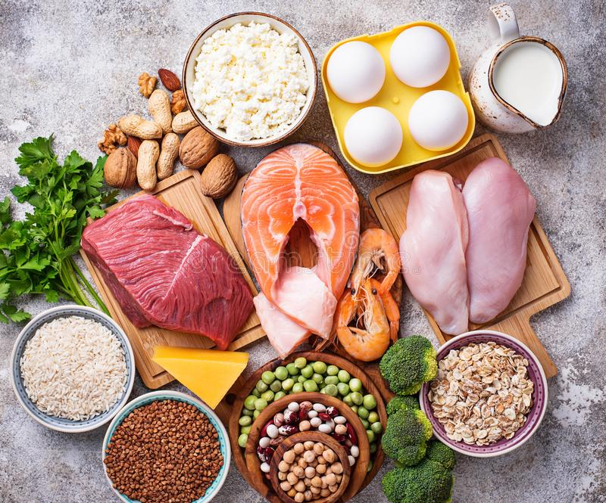
Pavėluoti atsiskaitymai
Per 30 dienų už greitai gendančius žemės ūkio produktus
Per 60 dienų už kitus žemės ūkio produktus
Gretai gendančių žemės ūkio ir maisto produktų pobūdį apibrėžiantys kriterijai:
žemės ūkio ir maisto produktų požymiai – švieži, atvėsinti ar atšaldyti;
žemės ūkio produktų pirminio perdirbimo ir (ar) perdirbimo būdas;
žemės ūkio ir maisto produktų tinkamumo vartoti terminas.
Rekomendacinis greitai gendančių žemės ūkio produktų sąrašas:
Naminių gyvūnų mėsa ir valgomieji mėsos subproduktai;
Žuvys ir vėžiagyviai, moliuskai ir kiti vandens bestuburiai;
Pienas ir pieno produktai; paukščių kiaušiniai; gyvūninės kilmės maisto produktai;
Gaminiai iš mėsos, žuvų arba vėžiagyvių, moliuskų arba kitų vandens bestuburių;
Gaminiai iš javų, miltų, krakmolo arba pieno; miltiniai konditerijos gaminiai;
Šakniavaisiai, gumbavaisiai, valgomosios daržovės, vaisiai ir uogos bei švieži grybai.
Dėl žemės ūkio ir maisto produktų priskyrimo prie greitai gendančių žemės ūkio ir maisto produktų vertinimo turite teisę kreiptis į Valstybinę maisto ir veterinarijos tarnybą.

Slide 11
Lietuvos Respublikos atsiskaitymo už žemės ūkio produkciją įstatymas
3 straipsnis. Žemės ūkio produkcijos pirkimo – pardavimo sutarties forma
Žemės ūkio produkcijos pirkėjas gali pirkti žemės ūkio produkciją tik sudaręs su žemės ūkio produkcijos pardavėju rašytinę žemės ūkio produkcijos pirkimo–pardavimo sutartį <...>.
4 straipsnis. Žemės ūkio produkcijos pirkimo–pardavimo sutarties tipinės sąlygos
1. Žemės ūkio produkcijos pirkimo–pardavimo sutartyje turi būti nurodyta:
1) žemės ūkio produkcijos pavadinimas, jos priskyrimas ar nepriskyrimas prie greitai gendančių žemės ūkio ir maisto produktų, numatomas perkamos–parduodamos žemės ūkio produkcijos kiekis, kokybės reikalavimai, kaina arba jos nustatymo būdas;
2) pirkimo ir tiekimo tvarka (pristatymo periodiškumas, būdas, vieta, laikas, pirkėjo priimtos žemės ūkio produkcijos įkainojimo trukmė ir, šalims susitarus, išankstinis užsakymas ir (arba) tiekimo grafikas, o parduodant žalią pieną, – reguliariai parduodamo žalio pieno tiekimo laikotarpio trukmė);
3) atsiskaitymo už žemės ūkio produkciją, jos priėmimo ir (arba) patikrinimo procedūros terminai, pavėluoto mokėjimo palūkanų apskaičiavimo ir mokėjimo bei išieškojimo išlaidų kompensavimo sąlygos ir tvarka;
4) šalių atsakomybė už žemės ūkio produkcijos pirkimo–pardavimo sutarties sąlygų nevykdymą;
5) šalių rekvizitai.
2. Vyriausybė arba jos įgaliotos institucijos gali nustatyti ir kitas žemės ūkio produkcijos pirkimo–pardavimo sutarties tipines sąlygas, atsižvelgdamos į perkamos–parduodamos žemės ūkio produkcijos pobūdį.

Slide 12
Rašytinė pirkimo–pardavimo sutartis parduodant žemės ūkio ir maisto produktus
Žemės ūkio ministerija, atsižvelgdama į perkamos–parduodamos žemės ūkio produkcijos pobūdį, yra patvirtinusi žemės ūkio produkcijos pirkimo–pardavimo sutarties tipines sąlygas:
Lietuvos Respublikos žemės ūkio ministro 2003 m. vasario 27 d. įsakymu Nr. 3D-70 patvirtinta pavyzdinė gyvulių pirkimo–pardavimo sutartis.
Lietuvos Respublikos žemės ūkio ministro 2001 m. gegužės 9 d. įsakymo Nr. 146 4 priedu patvirtinta rekomenduojama pieno pirkimo–pardavimo sutarties forma.
Lietuvos Respublikos žemės ūkio ministro 2014 m. lapkričio 19 d. įsakymu Nr. 3D-874 patvirtintos grūdų ir (arba) rapsų pirkimo‒pardavimo sutarties tipinės sąlygos.
SĄLYGOS NĖRA PRIVALOMOS, O YRA PAVYZDINIO POBŪDŽIO IR ATLIEKA ŪKIO SUBJEKTAMS PAGALBINĘ FUNKCIJĄ.

Slide 13
SVARBU: vienašališkas pirkimo–pardavimo sutarties sąlygų keitimas
DRAUDŽIAMA nesąžiningos prekybos praktika, kai:
pirkėjas vienašališkai pakeičia pirkimo–pardavimo sutarties ir (arba) paslaugų teikimo sutarties sąlygas dėl žemės ūkio ir maisto produktų tiekimo arba pristatymo
dažnumo;
būdo;
vietos;
laiko arba
tiekimo ar pristatymo apimties;
kokybės standartų;
mokėjimo sąlygų;
kainų ir t.t.

Slide 14
SVARBU: vienašališkas pirkimo–pardavimo sutarties sąlygų keitimas
Pirkėjas pasilieka teisę keisti, taisyti ar pildyti pasiūlymų sąlygas be išankstinio perspėjimo.
Pirkėjas turi teisę pakeisti šią sutartį (atskirus jos punktus) ir/arba paslaugų teikimo sąlygas. Apie sutarties (atskirų jos punktų) pakeitimą Pirkėjui turi pranešti elektroniniu laišku prieš 30 kalendorinių dienų arba informuoti apie tai telefonu. <...> Šiame punkte nurodyti veiksmai prilyginami abišaliam raštiškam sutarties pakeitimui.

Slide 15
SVARBU: prekių grąžinimas
DRAUDŽIAMA nesąžiningos prekybos praktika, kai:
pirkėjas grąžina neparduotus žemės ūkio ir maisto produktus tiekėjui nesumokėjęs jam už tuos neparduotus produktus arba nesumokėjęs už tų neparduotų produktų pašalinimą iš rinkos, arba abiem atvejais;
pirkėjas reikalauja, kad tiekėjas atliktų mokėjimus, nesusijusius su tiekėjo žemės ūkio ir maisto produktų pardavimu;
tiekėjas turi sumokėti mokestį, kad galėtų savo parduodamus žemės ūkio ir maisto produktus pirkėjo patalpose sandėliuoti.

Slide 16
SVARBU: prekių grąžinimas
Pirkėjas turi teisę grąžinti neparduotas Prekes likus mažesniam nei 2 (dviejų) savaičių Prekių galiojimo terminui.
Pirkėjui informavus apie prekių grąžinimą raštu ar el. paštu, Pardavėjas privalo atsiimti Prekes ne vėliau kaip per 48 (keturiasdešimt aštuonias) valandas iš Pirkėjo sandėlio. Pardavėjui vėluojant atsiimti grąžinamas Prekes, Pirkėjas turi teisę grąžinti jas savo sąskaita ir reikalauti per 5 (penkias) darbo dienas atlyginti tokio grąžinimo kaštus arba reikalauti per 5 (penkias) darbo dienas kompensuoti Prekių sandėliavimo kaštus.
Prekių grąžinimo atveju Pirkėjas savo pasirinkimu pateikia: Pardavėjui debetinę PVM sąskaitą faktūrą arba PVM sąskaitą faktūrą, kuri turi būti apmokėta per 30 (trisdešimt) dienų nuo Prekių grąžinimo dienos.
Nustačius, kad Pardavėjas pardavė pieną su inhibitorinių medžiagų likučiais ir dėl jo kaltės buvo užterštas visas pienas (pieno supirkimo punkto ir/ar pienovežio talpa) ir toks pienas buvo sunaikintas, Pardavėjas apmoka patirtus nuostolius už sugadintą pieną.

Slide 17
SVARBU: per mažos (neproporcingos) netesybos (bauda, delspinigiai)
Sutarties (prievolių) įvykdymo užtikrinimas reglamentuotas Lietuvos Respublikos civiliniame kodekse nustatytais prievolių įvykdymo užtikrinimo būdais (netesybomis (bauda, delspinigiais), laidavimu, garantija ir t.t.).
Pirkimo-pardavimo sutarties įvykdymo užtikrinimui pasirenkamas netesybų (baudos, delspinigių) užtikrinimo būdas, tačiau labai svarbu atsižvelgti į pirkimo sutarties objekto sudėtingumą, sutarties trukmę ir įvertinti prievolių neįvykdymo tikėtiną riziką ir galimus nuostolius, t. y. pasirenkant sutarties įvykdymo baudos / delspinigių dydį, turi būti vadovaujamasi proporcingumo principu.

Slide 18
SVARBU: per mažos (neproporcingos) netesybos (bauda, delspinigiai)
Pirkėjas moka 20% dydžio baudą nuo atsisakytos nupirkti produkcijos kainos.
Šalys susitaria, kad Pirkėjui Sutartyje nustatytais terminais ir sąlygomis nepriėmus sutarto produkcijos kiekio, Pirkėjas Tiekėjui sumokės baudą – 30 Eur.
Jei Pardavėjas dėl savo kaltės vėluoja pristatyti visas ar kai kurias Pirkėjo užsakyme nurodytas Prekes iki Prekių užsakyme numatyto pristatymo termino, pirkėjas turi teisę be oficialaus įspėjimo ir nesumažindamas kitų savo teisių gynimo priemonių, numatytų Sutartyje, pradėti skaičiuoti 30€ dydžio baudą už kiekvieną termino praleidimo darbo dieną.

Slide 19
Įstatymo įgyvendinimo stebėsena ir rezultatų įvertinimas
Lietuvos Respublikos žemės ūkio ministerija iki 2024 m. balandžio 1 d. atliks įstatyme nustatyto galiojančio teisinio reguliavimo poveikio ex post vertinimą už laikotarpį nuo 2021 m. lapkričio 1 d. iki 2023 m. gruodžio 31 d. ir parengs galiojančio teisinio reguliavimo poveikio ex post vertinimo ataskaitą.
Šioje ataskaitoje bus nurodomos teigiamos ir neigiamos įstatyme nustatyto teisinio reguliavimo pasekmės bei pasiūlymai dėl šio įstatymo ir kitų su jo įgyvendinimu susijusių teisės aktų tobulinimo.

Slide 20
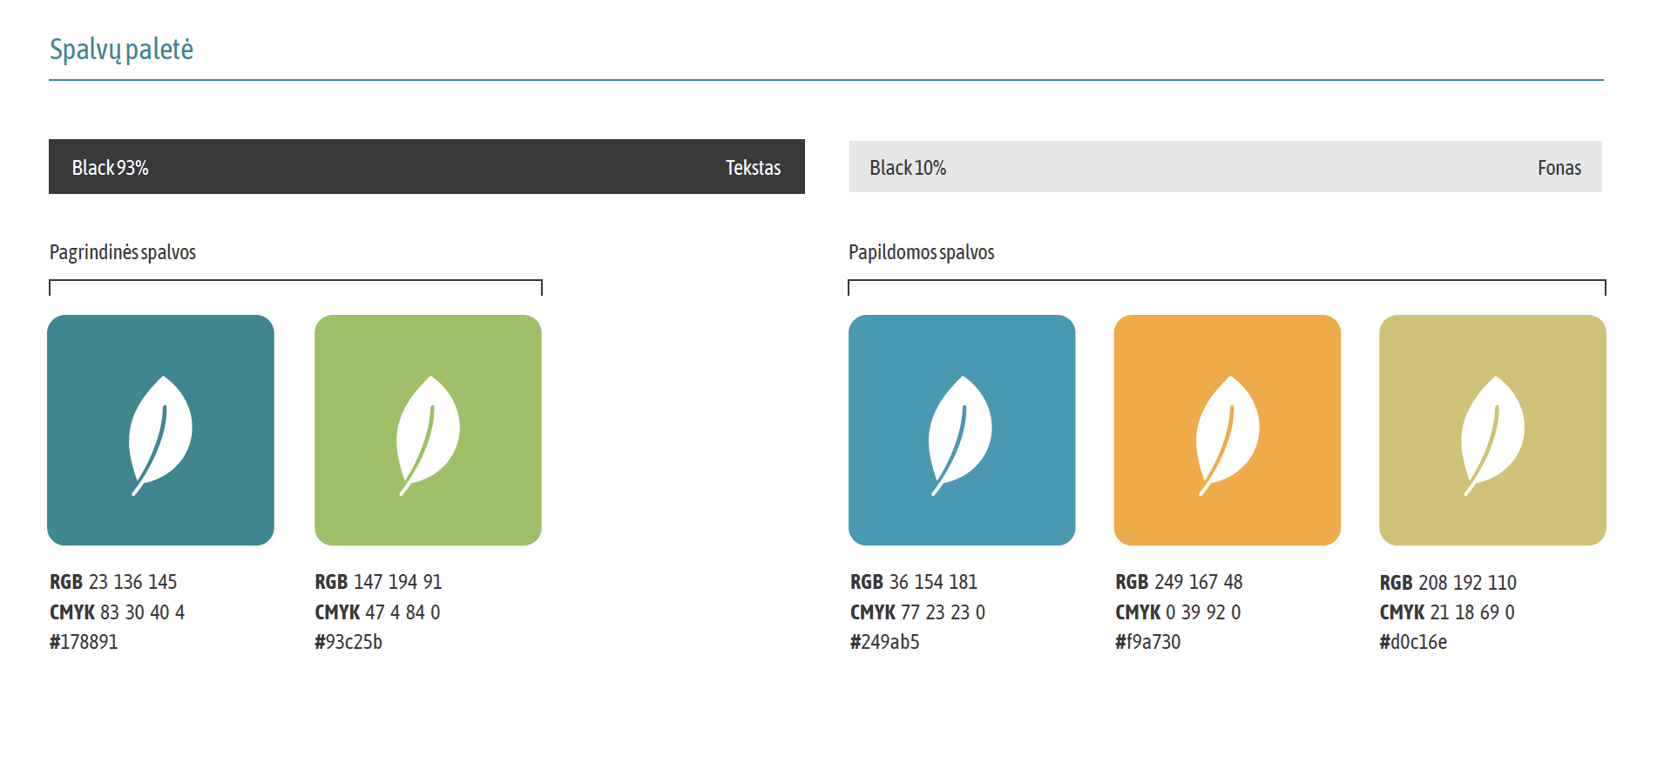
Jeigu manote, kad Jūsų atžvilgiu pirkėjas taiko nesąžiningus veiksmus – nesitaikstykite – kreipkitės į Agentūrą.
Asmeniui, pateikusiam informaciją apie pažeidimą, jo prašymu bus taikomas anonimiškumas ir teikiamos informacijos konfidencialumas.
+370 631 03555
pranesk@litfood.lt
Gedimino pr. 19 – 328 kab.
(priimami tik iš anksto susitarę lankytojai)

